Slide 1

微服务开放平台接口设计
每特教育|蚂蚁课堂Java高端分布式、微服务IT培训。 培训内容:分布式、微服务、高可用、高并发、并发编程、JVM、性能调优、真实企业实际项目等。
主讲老师:97后Java架构师-蚂蚁课堂创始人-余胜军
余老师微信号:yushengjun644 QQ:1051546329或者 644064779
官方粉丝群: 193086273 官方网站www.mayikt.com

Slide 2
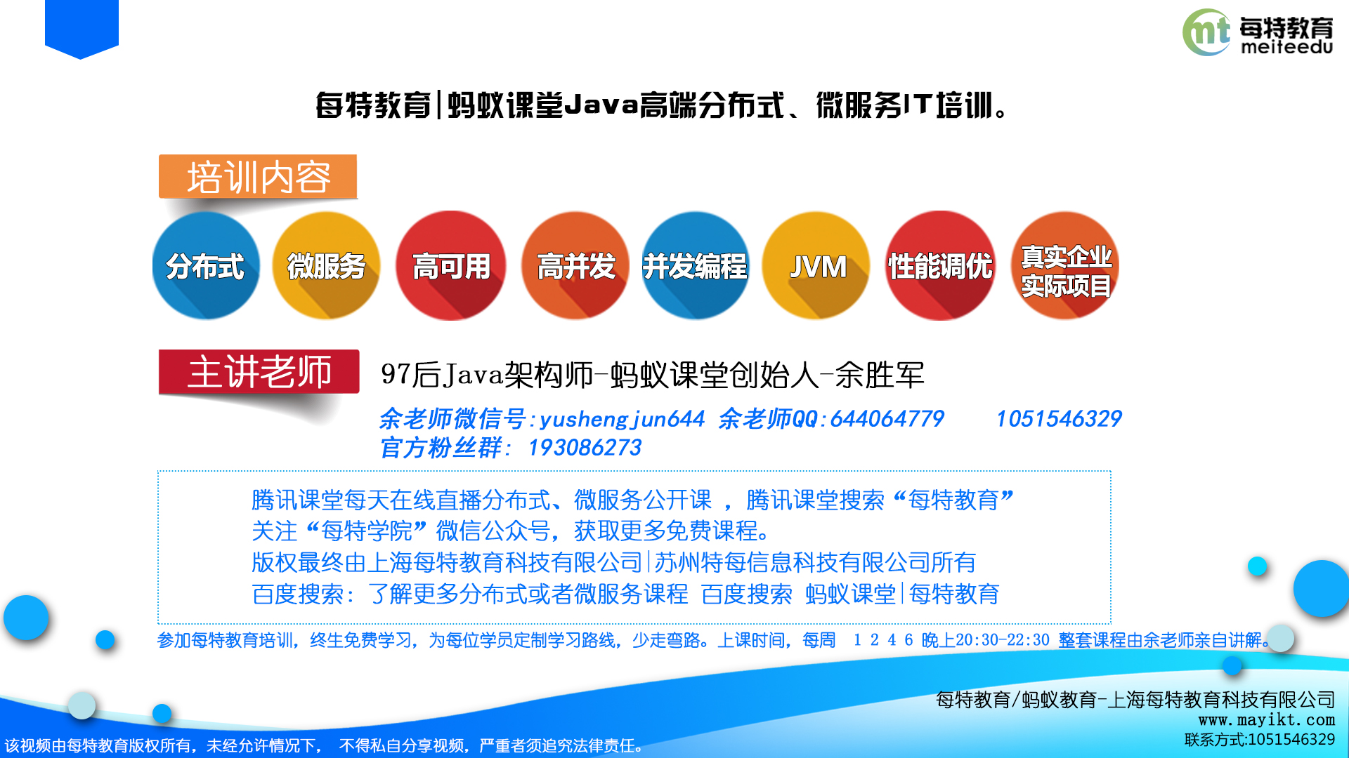

Slide 3


余胜军，男，1997年出生，蚂蚁课堂创始人&97后互联网创业者，创办了上海每特教育科技有限公司，其公司产品是主要培训Java架构师培训。
18岁的时候担任主力Java研发、项目Leader、年薪税后高达22万左右，同年18岁创办了蚂蚁课堂-在线教育平台。
18岁的时候通过自己第一桶金，给自己父母在武汉市买了一套数百万的房子。
19岁的时候创办了-上海每特教育科技有限公司 定位软件行业分布式微服务培训。
20岁的时候在线直播Java分布式和微服务培训课程，年收入300万元。
20岁的时候创办了人生第二家公司-苏州特每信息科技有限公司，其注册资本1000万元。
余老师联系方式:QQ:644064779 微信:yushengjun644

Slide 4

上课内容
服务安全框架 SpringBootSecurity
1、什么是微服务开放平台
2、Oauth2.0开放授权协议
3、常用开放平台接口
4、QQ互联网授权平台
5、演示QQ互联网接口
6、基于SpringCloudOauth2 搭建微服务开放平台
https://github.com/spring-cloud/spring-cloud-security

Slide 5
微服务安全框架 SpringBootSecurity
什么是开放平台接口
比如腾讯的QQ互联网、微信开放平台、蚂蚁金服开放平台 、微博开放平台，比如实现功能QQ联合登陆、微信扫码登陆。
还有就是在大型集团公司中，分为总公司，和旗下多个分公司，总公司与分公司相互通讯也可以采用开放平台形式对接口进行授权。

Slide 6
微服务安全框架 SpringBootSecurity
什么是Oauth2
OAuth： OAuth（开放授权）是一个开放标准，允许用户授权第三方网站访问他们存储在另外的服务提供者上的信息，而不需要将用户名和密码提供给第三方网站或分享他们数据的所有内容。
QQ登录OAuth2.0：对于用户相关的OpenAPI（例如获取用户信息，动态同步，照片，日志，分享等），为了保护用户数据的安全和隐私，第三方网站访问用户数据前都需要显式的向用户征求授权。
QQ登录OAuth2.0采用OAuth2.0标准协议来进行用户身份验证和获取用户授权，相对于之前的OAuth1.0协议，其认证流程更简单和安全。

Slide 7
微服务安全框架 SpringBootSecurity
Oauth2授权原理
OAuth认证和授权的过程如下:
1、用户访问第三方网站网站，想对用户存放在服务商的某些资源进行操作。
2、第三方网站向服务商请求一个临时令牌。
3、服务商验证第三方网站的身份后，授予一个临时令牌。
4、第三方网站获得临时令牌后，将用户导向至服务商的授权页面请求用户授权，然后这个过程中将临时令牌和第三方网站的返回地址发送给服务商。
5、用户在服务商的授权页面上输入自己的用户名和密码，授权第三方网站访问所相应的资源。
6、授权成功后，服务商将用户导向第三方网站的返回地址。
7、第三方网站根据临时令牌从服务商那里获取访问令牌。
8、服务商根据令牌和用户的授权情况授予第三方网站访问令牌。
9、第三方网站使用获取到的访问令牌访问存放在服务商的对应的用户资源。

Slide 8
微服务安全框架 SpringBootSecurity
Oauth2授权原理
OAuth认证和授权的过程如下:
1、用户访问第三方网站网站，想对用户存放在服务商的某些资源进行操作。
2、第三方网站向服务商请求一个临时令牌。
3、服务商验证第三方网站的身份后，授予一个临时令牌。
4、第三方网站获得临时令牌后，将用户导向至服务商的授权页面请求用户授权，然后这个过程中将临时令牌和第三方网站的返回地址发送给服务商。
5、用户在服务商的授权页面上输入自己的用户名和密码，授权第三方网站访问所相应的资源。
6、授权成功后，服务商将用户导向第三方网站的返回地址。
7、第三方网站根据临时令牌从服务商那里获取访问令牌。
8、服务商根据令牌和用户的授权情况授予第三方网站访问令牌。
9、第三方网站使用获取到的访问令牌访问存放在服务商的对应的用户资源。

Slide 9
微服务安全框架 SpringBootSecurity
调用QQ互联网接口获取用户相关信息
1、 生成授权链接，获取授权码
2、 使用授权码获取AccessToken
3、 使用AccessToken获取openId
4、 使用openId获取用户信息

Slide 10
微服务安全框架 SpringBootSecurity
课前疑问:
1、如何将数据导入多个不同的数据库产品中 sqlserver迁移mysql
2、LCN是否支持SpringBoot2.0
3、LCN是否支持hessian

Slide 11
课 程 资 料 联 系：小微老师 QQ:483966038
课 程 报 名 咨 询：安妮老师 QQ:2721395193
微 信: yushengjun644
有任何疑问,可以加余老师 QQ:644064779 微信:yushengjun644
每 特 官 方 粉 丝 群: 193086273
每周 1 2 4 6 晚上20:30-22:30
内部课现在学费5399 抽取优惠券可以优惠 500-1600元不等
支持蚂蚁课堂花呗、信用卡、京东白条
终生免费学习
报名的每位学员会指导学习路线，学习过程中少走弯路。

